Slide 1
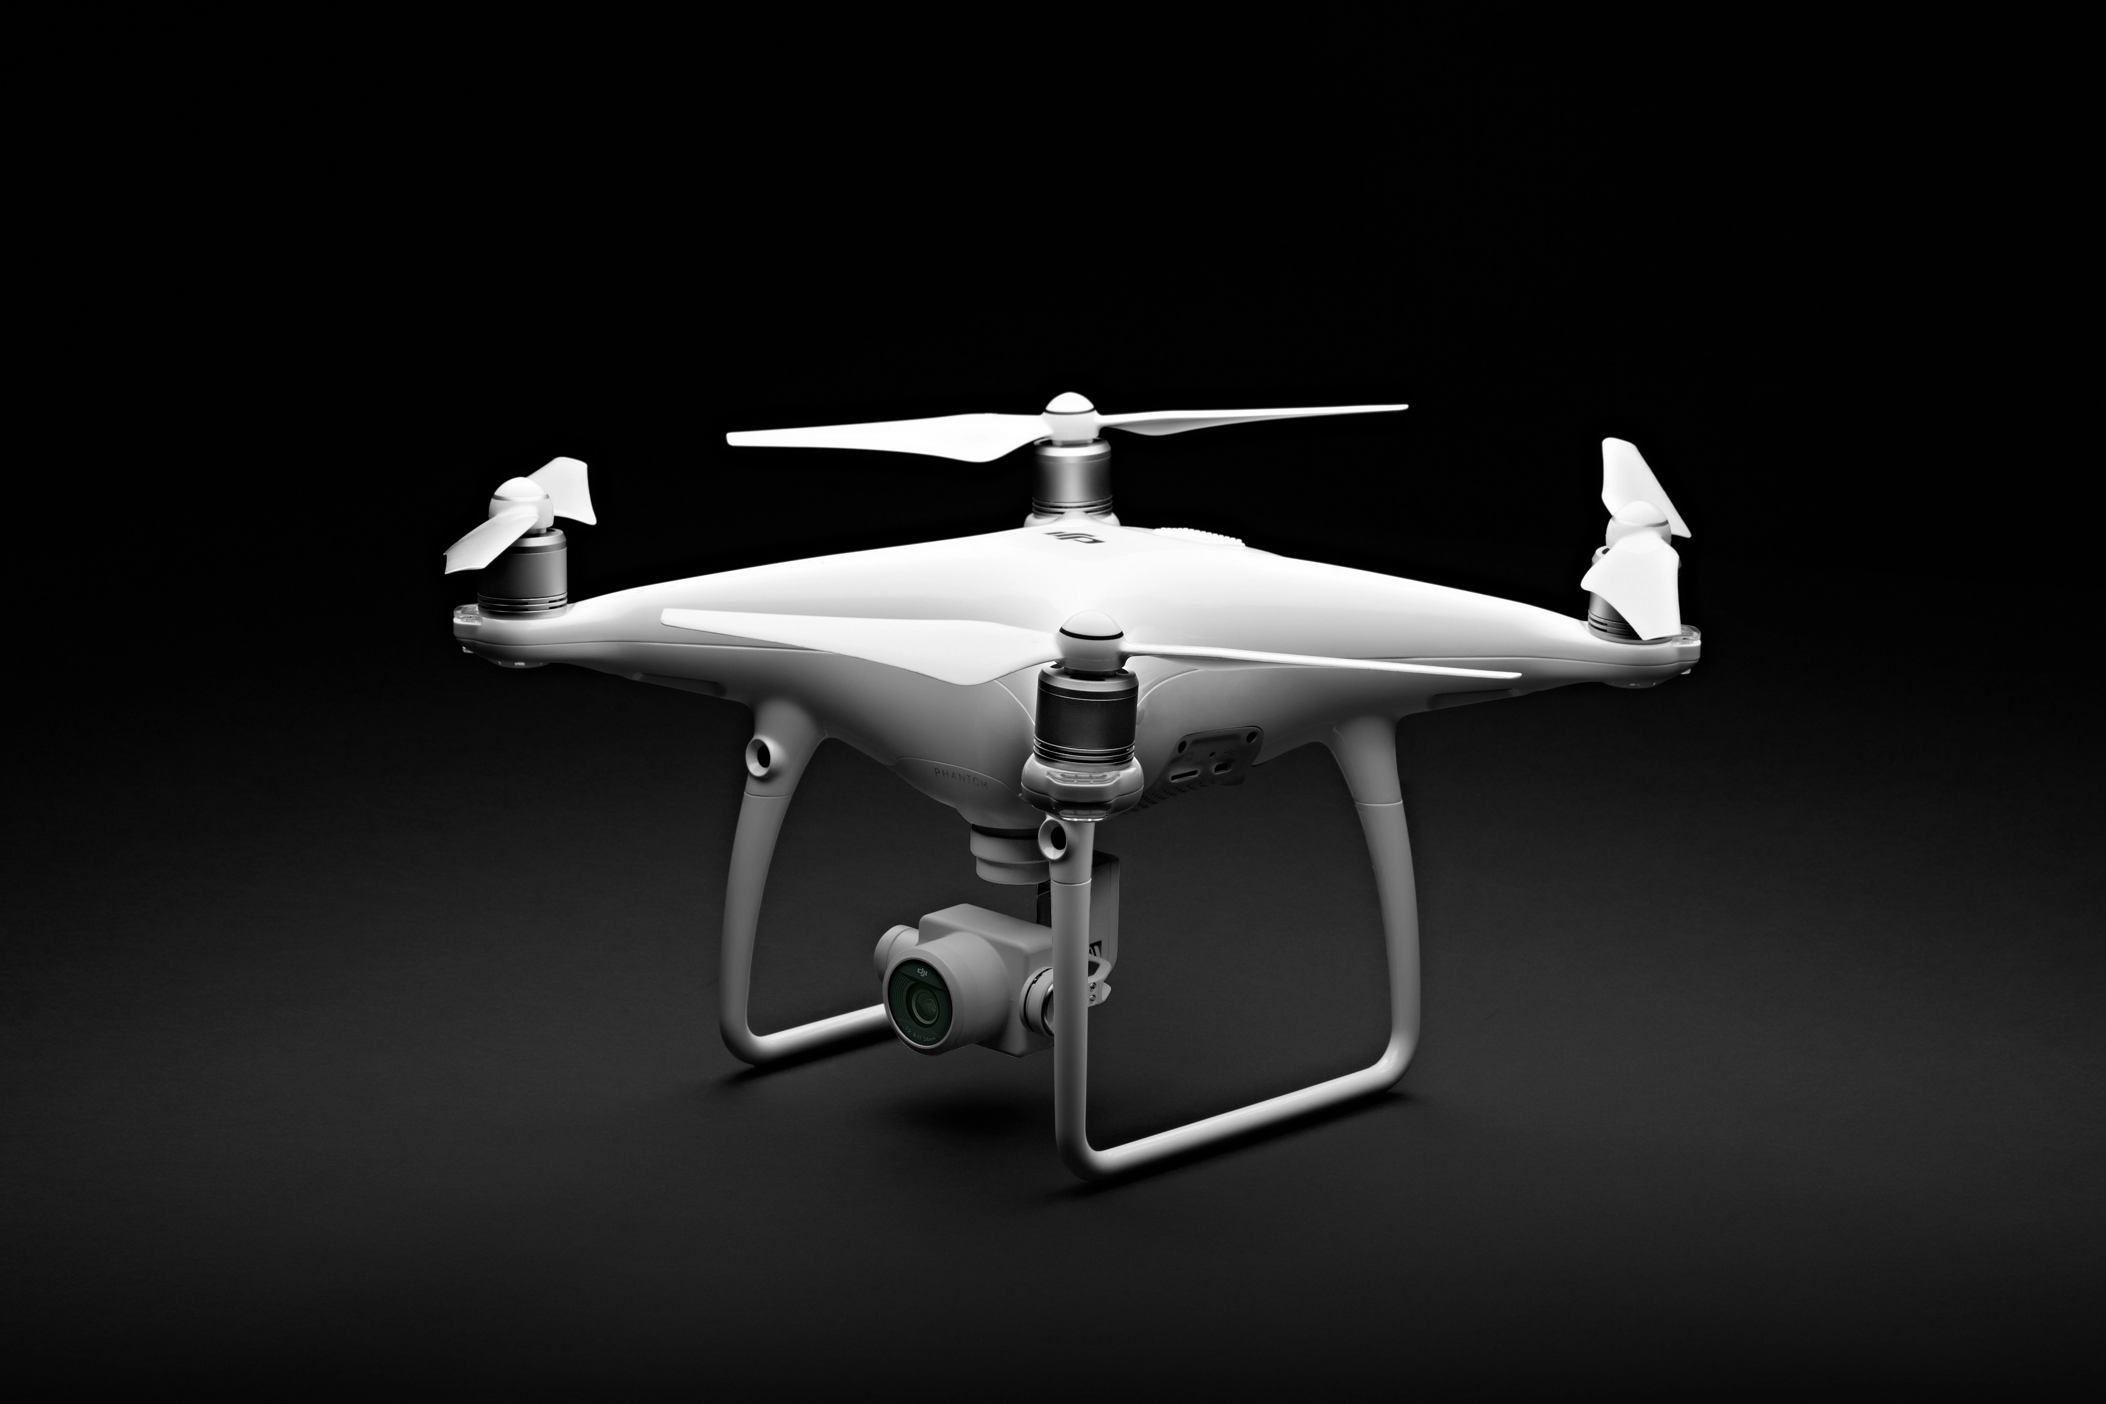
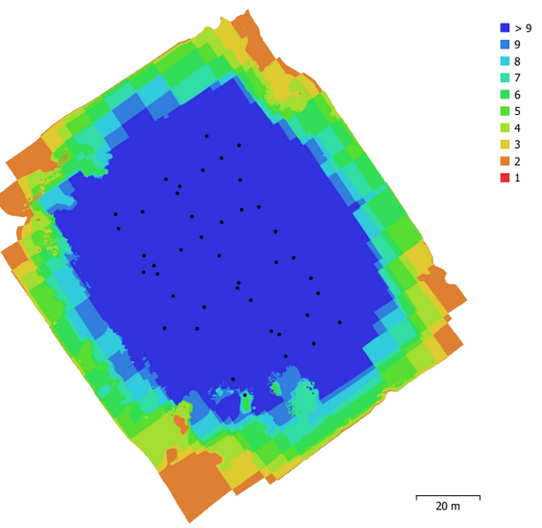
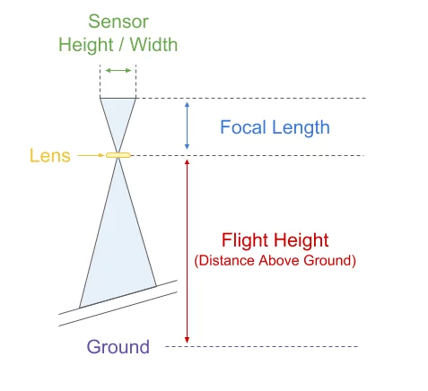
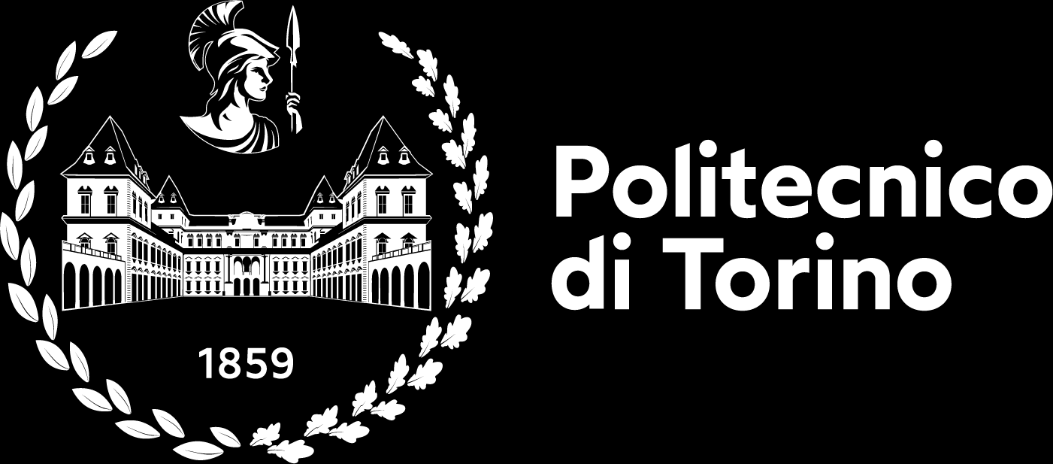
Esercitazione «La Vigna»
PIATTAFORMA UTILIZZATA
Peso (batteria e eliche incluse) | 1380 grammi
Precisione di Volo | Verticale: +/- 3 cm (con sensori di posizione attivi) oppure +/-0.5 m Orizzontale: +/- 4 cm (con sensori di posizione attivi) oppure +/-1.5 m
Velocità massima | 16 m/s (57,6 km/h)
Altitudine massima | 6000 m
Massimo tempo di volo | circa 28 minuti
Distanza focale/principale | 8.8 mm
Risoluzione | 5472 px x 3648 px
Dimensione del pixel | 2.4 micron
DJI Phantom 4 PRO
PIANO DI VOLO
Dati sul volo
Area della zona da rilevare | 110x90m
Scala di restituzione | 1:100
Ricoprimenti % | 80% 60%
Velocità di volo | 5m/s
Risultati del planning
Altezza massima volo | 37m
Abbracciamento x | 55m
Abbracciamento y | 37m
N° strisciate trasversali | 7
N° strisciate longitudinali | 6
Sovrapposizione x | 33m
Sovrapposizione y | 29m
CRITICITÀ
GSD-ground sampling distance
È proporzionale all’altezza del volo, dimensione del pixel e distanza focale. È indice della qualità dei dettagli che vengono acquisiti in un fotogramma. Occorre verificare che il GSD sia nei limiti.
Trascinamento
20 m
Dipende dalla velocità di volo del drone e dal tempo di esposizione della fotocamera. Non deve eccedere il pixel!
Dettaglio di ricoprimento dal report dell’elaborazione (Metashape)
CORSO DI DRONI PER IL RILIEVO TERRITORIALE ED ARCHITETTONICO
Docenti: prof. Lingua Andrea Maria, prof. Chiabrando Filiberto

Slide 2
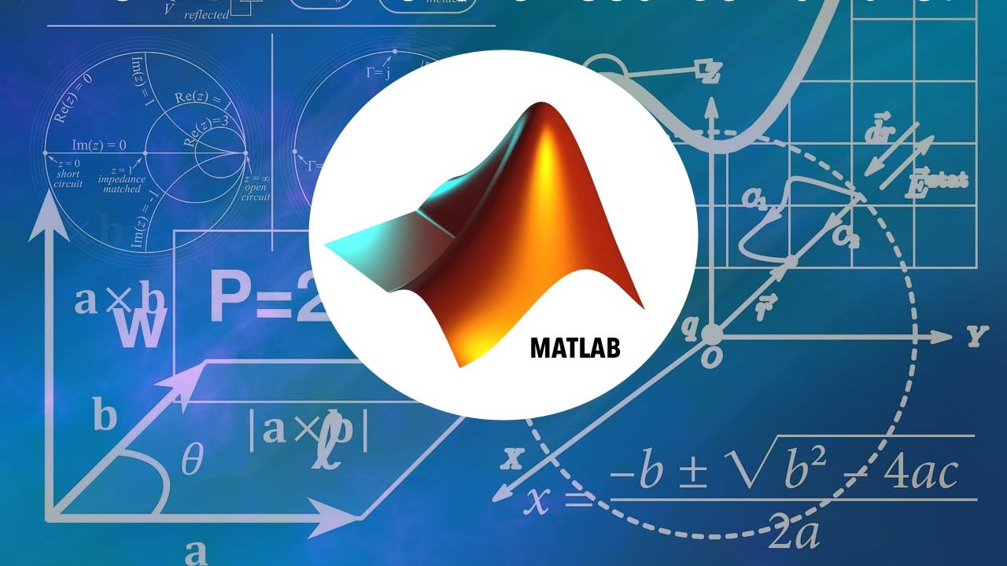
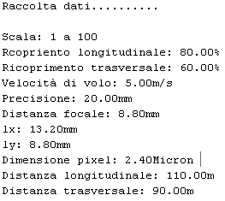
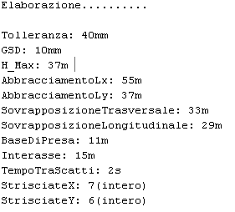
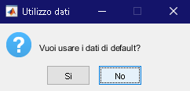
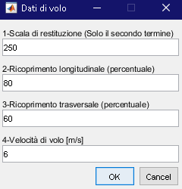
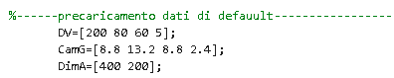
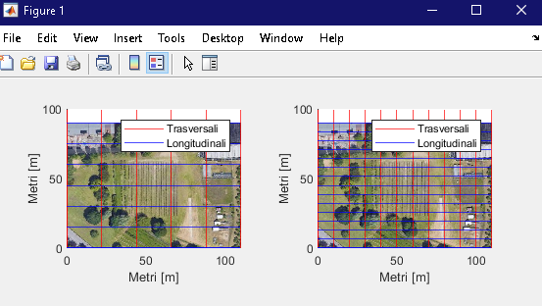
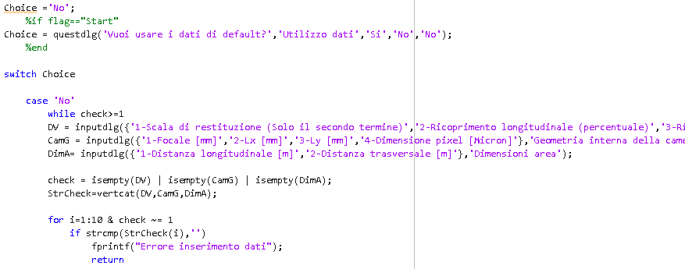
Esercitazione «La Vigna»
PIANO DI VOLO E SCRIPT MATLAB
Terminata l’elaborazione il calcolatore produrrà due tabelle, una contenente tutti i dati di ingresso e una con tutti i dati di uscita.
Attraverso una serie di calcoli, nei casi meno complessi, si può realizzare il piano di volo una volta presi in input una serie di dati sulla geometria della camera, la velocità di volo del drone e la geometria del terreno.
Implementando tali nozioni insieme ad alcune funzioni del software Matlab è possibile realizzare uno script in grado di calcolare automaticamente le informazioni necessarie per il piano di volo e di realizzare un’immagine che mostra la posizione delle strisciate.
L’utente in questo caso ha due opzioni:
Utilizzare i dati di default precaricati all’interno di un vettore per velocizzare il processo.
Inserire manualmente i dati all’interno di un form, sovrascrivendo quelli precaricati.
Infine l’utente può fornire una foto la quale sarà usata durante l’elaborazione. A seconda del numero di strisciate risultanti, arrotondate per eccesso, l’area da rilevare sarà equamente divisa per poter quindi procedere a tracciare le possibili traiettorie degli strisciamenti. È possibile anche modificare i dati per produrre fino a quattro grafici per confrontare come cambiano i piani di volo a seconda del variare della geometria della camera, della precisione degli altri parametri.
Due esempi di esecuzione del programma con parametri diversi.
CORSO DI DRONI PER IL RILIEVO TERRITORIALE ED ARCHITETTONICO
Docenti: prof. Lingua Andrea Maria, prof. Chiabrando Filiberto

Slide 3
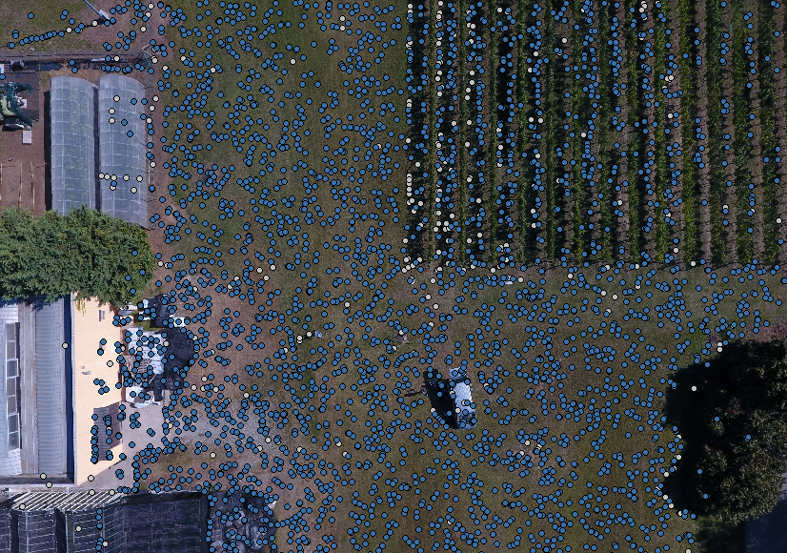
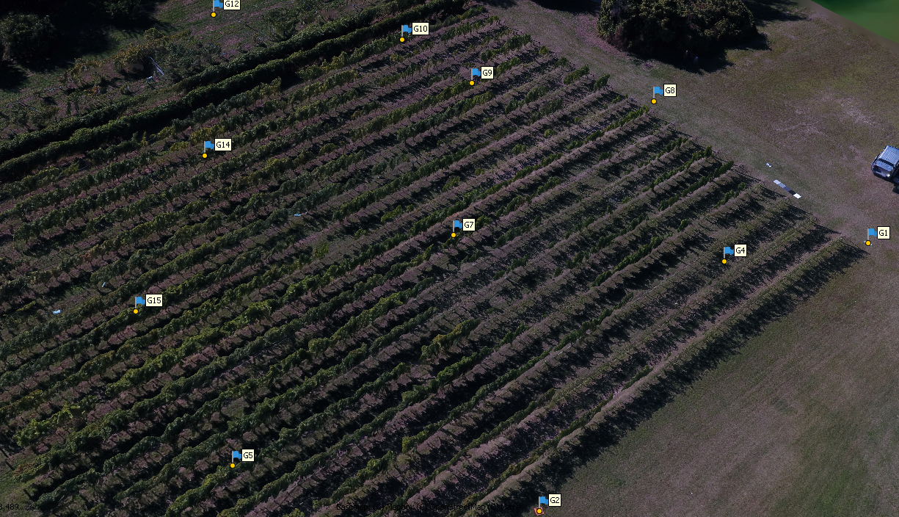
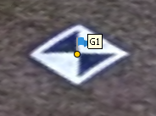
Esercitazione «La Vigna»
COLLIMAZIONE E PUNTI NOTEVOLI
IMAGE MATCHING E TIE POINTS
Tramite il riconoscimento dei punti omologhi con le varie tecniche di image matching, è possibile calcolare le posizioni di alcuni punti specifici che vengono individuati in più foto.
Inoltre nell’area del rilievo sono posizionati dei delimitatori, in modo tale da presegnalare alcune posizioni note.
Questi delimitatori, o markers, sono costituiti fisicamente da delle sagome ad elevato contrasto riconoscibili e distinguibili facilmente dal resto dell’ambiente.
Una volta individuati i GCP si procede con la collimazione, selezionandone il centro per agevolare l’elaborazione software.
Tie Points – La vigna
Per ottenere precisioni accettabili occorre collimare una serie di marker. Il primo definisce la posizione dello stesso in una foto. Verrà quindi utilizzato per calcolare la posizione della retta epipolare in una seconda foto e sulla quale sarà collimato il secondo marker.
La retta epipolare è costituita dalla serie di punti sui quali, tramite dei calcoli geometrici, può trovarsi l’omologo del primo punto individuato.
Il terzo marker collimato andrà a confermare il posizionamento che il software ha già operato dello stesso in una terza foto.
Dettaglio - Collimazione del GCP G1
Collimazione dei GCP – La vigna
CORSO DI DRONI PER IL RILIEVO TERRITORIALE ED ARCHITETTONICO
Docenti: prof. Lingua Andrea Maria, prof. Chiabrando Filiberto

Slide 4
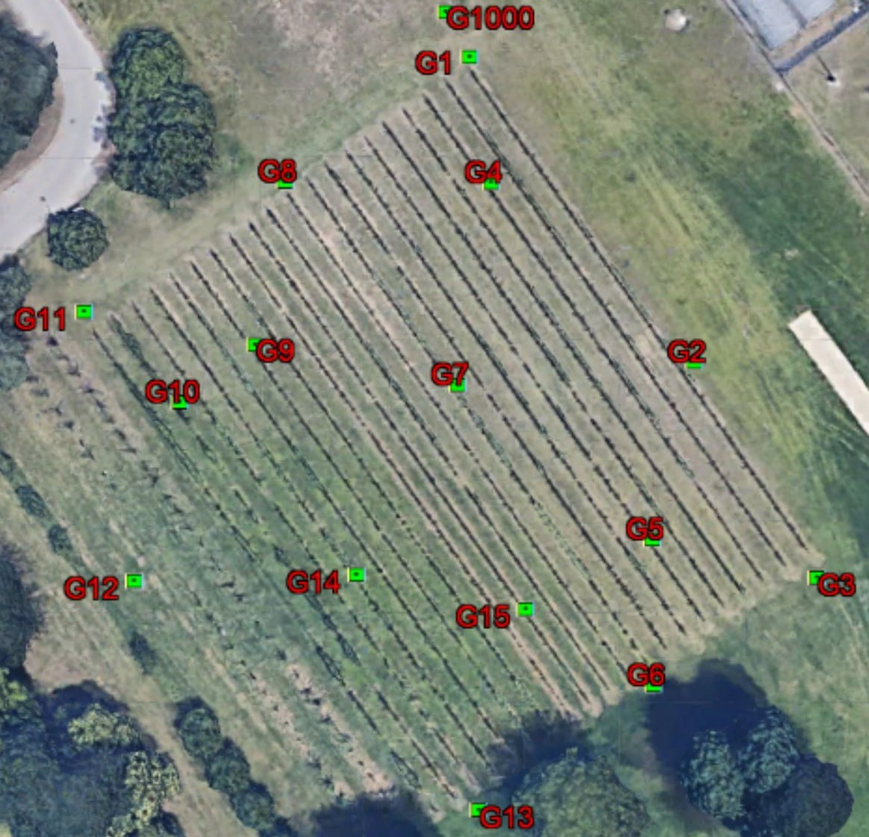


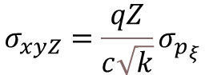
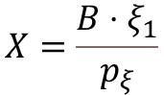
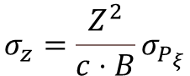
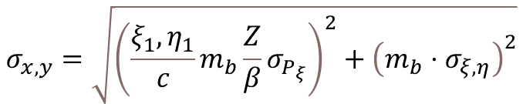
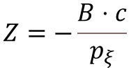
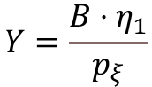
Esercitazione «La Vigna»
GCP E PRECISIONE
Label | X error (cm) | Y error (cm) | Z error (cm) | Total (cm) | Image (pix)
G1 | 2,71 | -0,06 | -1,80 | 3,25 | 2,57
G2 | -0,70 | 1,77 | 0,78 | 2,05 | 0,51
G3 | Impreciso | Impreciso | Impreciso | > 10 | Impreciso
G4 | 0,83 | 0,06 | 3,46 | 3,56 | 1,17
G5 | 0,21 | 0,52 | 0,49 | 0,75 | 0,99
G6 | 0,40 | 1,43 | -3,80 | 4,08 | 1,00
G7 | 0,09 | -2,10 | 4,48 | 4,95 | 1,38
G8 | -2,11 | -0,31 | -5,23 | 5,65 | 0,85
G9 | -0,69 | -2,40 | -0,02 | 2,50 | 1,41
G10 | 0,64 | 0,30 | 0,22 | 0,74 | 0,92
G11 | 1,00 | 1,49 | 0,39 | 1,83 | 0,55
G12 | -0,78 | -0,77 | 0,93 | 1,44 | 1,03
G13 | Impreciso | Impreciso | Impreciso | > 10 | Impreciso
G14 | -1,60 | 0,10 | 0,08 | 1,60 | 0,55
G15 | Impreciso | Impreciso | Impreciso | > 10 | Impreciso
Total | 1,23 | 1,25 | 2,57 | 3,11 | 1,23
TABELLA ESTRATTA DAL REPORT DI METASHAPE
Come si evince dalla colorazione delle caselle, è stato necessario rimuovere dei marker (G3 G13 G15) poiché il loro errore totale era notevolmente superiore a quello degli altri. Stesso discorso, seppur con minor impatto, vale per G6 G7 e G8, i quali vengono comunque usati per l’elaborazione, ma come checkpoints e non come GCP.
Schema dei markers – La Vigna
ERRORI E MISURAZIONI
Per evitare problemi durante l'elaborazione che andranno a ripercuotersi sul risultato finale, occorre controllare quindi le precisioni dei markers.
A seconda del variare della scala che viene utilizzata varia anche il range di errori accettabili. Uno stesso errore di 10 cm è rilevante in una rappresentazione 1:100, mentre lo è molto meno in una 1:500.
Per l’elaborazione della vigna, nello specifico:
Errori < 0.1 m per i checkpoints
I marker che dopo l’allineamento presentano errori inferiori al decimetro possono essere usati come checkpoints. Non avranno la stessa rilevanza dei GCP nell’elaborazione ma possono comunque essere utilizzati.
Errori < 0.04 m per i GCP
Un errore di questo tipo è accettabile per poter utilizzare il marker come Ground Control Point nei calcoli per le nostre esigenze di rappresentazione.
L’IMPORTANZA DELLA PRECISIONE
Dalle equazioni di collinearità nel caso della presa normale si ottengono queste forme semplificate:
Applicando la legge di propagazione della varianza a tali forme si ottengono:
REGOLE EMPIRICHE
Per un calcolo più agevole da sfruttare nelle situazioni pratiche, si possono usare delle regole empiriche, come EUROSDR o di FRASER.
Tali formule provengono da una molteplicità di analisi e campioni statistici effettuati in università internazionali e godono di una maggiorata semplicità al costo di minori approssimazioni.
$$X=\frac{B⋅ξ_{1}}{p_{ξ}}$$
$$Y=\frac{B⋅η_{1}}{p_{ξ}}$$
$$Z=−\frac{B⋅c}{p_{ξ}}$$
$$σ_{xyZ}=\frac{qZ}{c\sqrt{k}}σ_{p_{ξ}}$$
$$σ_{x,y}=\sqrt{{\left(\frac{ξ_{1},η_{1}}{c}m_{b}\frac{Z}{β}σ_{P_{ξ}}\right)}^{2}+{\left(m_{b}⋅σ_{ξ,η}\right)}^{2}}$$
Esempio: Formula empirica Fraser per le precisioni in X Y Z
$$σ_{z}=\frac{Z^{2}}{c⋅B}σ_{P_{ξ}}$$
Con le quali è possibile calcolare le precisioni con ci vengono collocati i punti.
CORSO DI DRONI PER IL RILIEVO TERRITORIALE ED ARCHITETTONICO
Docenti: prof. Lingua Andrea Maria, prof. Chiabrando Filiberto

Slide 5

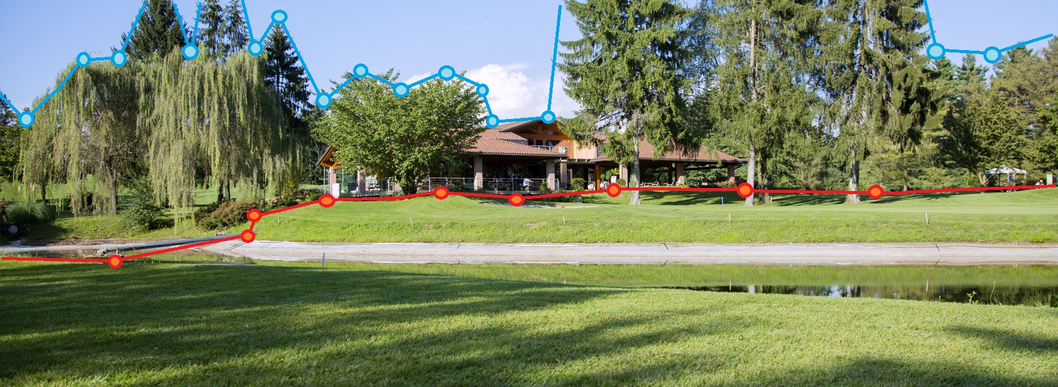
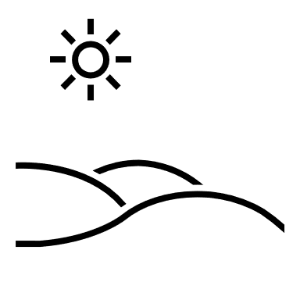
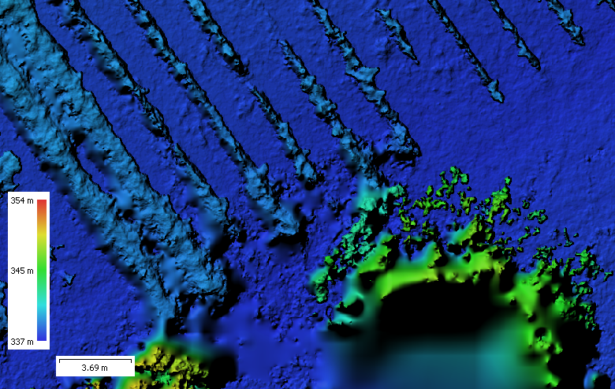
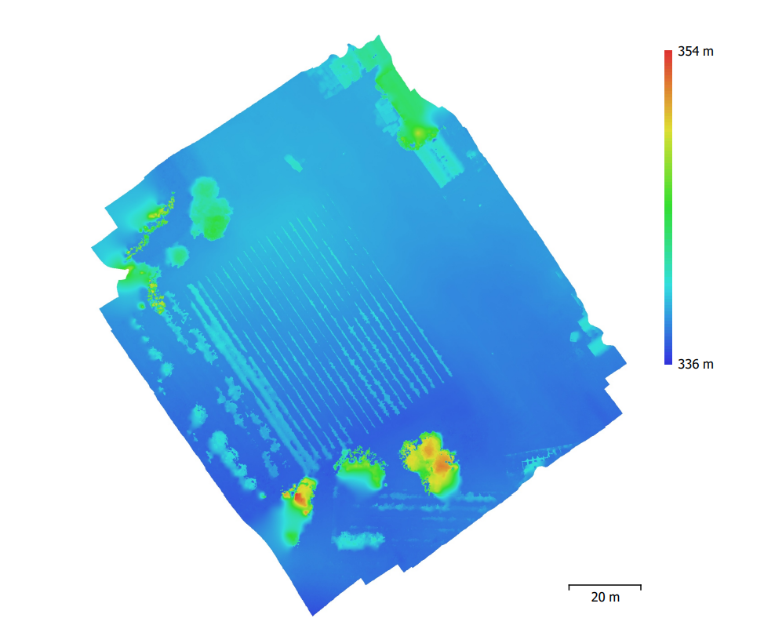

Esercitazione «La Vigna»
MODELLI ALTIMETRICI NUMERICI
Modello digitale di superficie (DSM):
Include la presenza di edifici, ostacoli e elementi presenti sul territorio.
Modello digitale di quota (DTM o DEM):
Descrive la superficie del terreno, senza tener conto degli edifici o di altri ostacoli.
Villa con evidenziazione DTM e DSM – Google Immagini
MODELLI ALTIMETRICI DA MODELLI DENSI
CONTENUTO DEI MODELLI ALTIMETRICI NUMERICI
Breaklines, linee che uniscono i punti collocati in zone con discontinuità altimetriche notevoli.
Delimitazioni dei confini delle cosiddette «zone morte», aree per le quali si ha scarsità di informazioni.
Limiti dell’area rappresentata dal modello, al di fuori dei quali non vanno svolti calcoli.
Delimitazioni degli elementi corografici come tetti, strapiombi, creste o elementi che presentano un grande dislivello.
DEM – No hillshading
DEM
Quando la densità di punti raggiunge un livello sufficiente non è più necessario l’utilizzo di breaklines e dettagli corogafici.
Restano comunque rilevanti le zone morte e i limiti dell’area.
CORSO DI DRONI PER IL RILIEVO TERRITORIALE ED ARCHITETTONICO
Docenti: prof. Lingua Andrea Maria, prof. Chiabrando Filiberto

Slide 6
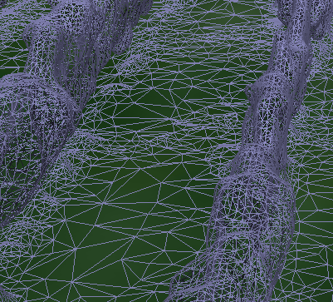
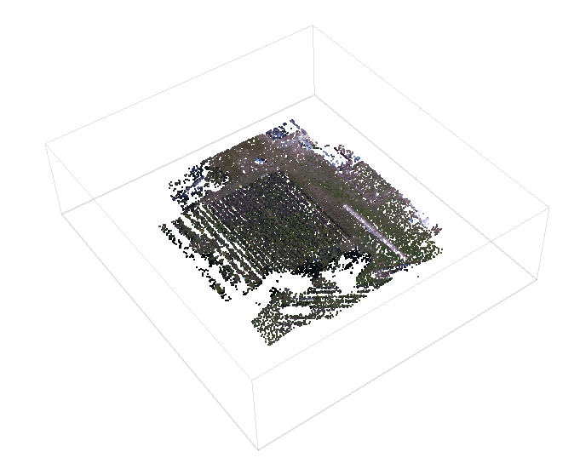
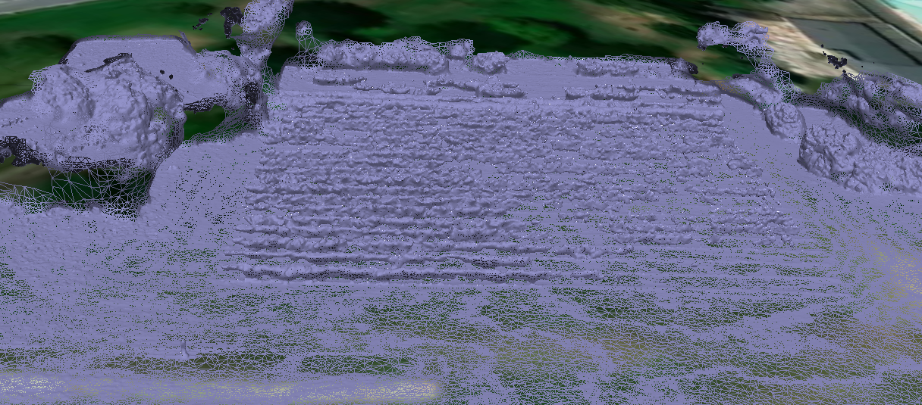
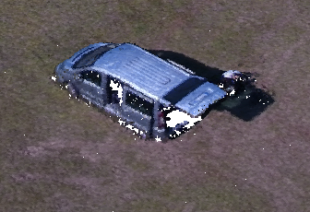

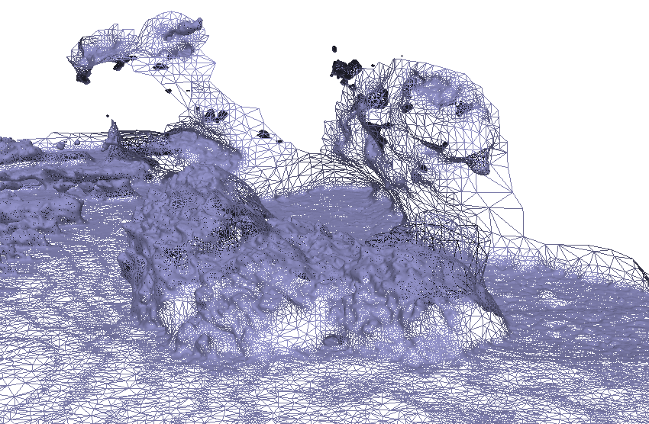
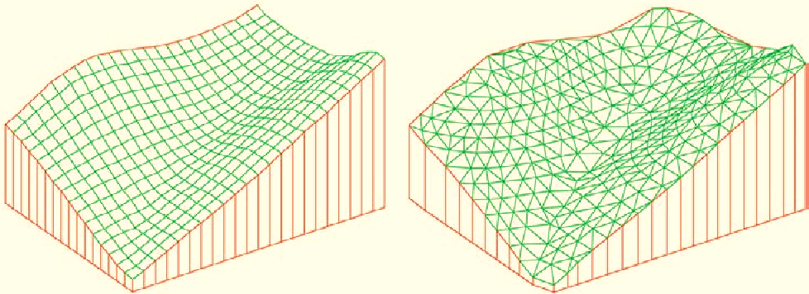
Esercitazione «La Vigna»
NUVOLE DI PUNTI ED ELABORAZIONI
IL SEMINATO DI PUNTI
Per elaborare il modello altimetrico il seminato di punti può essere disposto in due maniere specifiche:
Disposizione irregolare
I punti sono disposti a formare una nuvola sparsa irregolare. Di ogni punto sono note le 3 coordinate. Il software procede a tracciare dei triangoli tra i punti. Per poter costituire un modello accurato, questi triangoli non devono intersecare le breaklines o le linee caratteristiche.
Più sarà elevato il numero di puti presenti nella nuvola, più sarà oneroso il calcolo dal punto di vista del software, ma il risultato sarà più accurato.
Disposizione regolare
In questo caso i punti sono disposti ai vertici di una griglia, alla stessa distanza tra di loro. Successivamente viene riportata la coordinata Z di ogni punto. In questo modo si ottiene il modello. Le dimensioni della griglia devono essere entro un range specifico, per essere in grado sia di cogliere i dettagli del terreno che di poter essere elaborata con i software convenzionali.
La nuvola di punti sparsa - La vigna
Dettaglio TIN – La vigna
Triangulated Irregular Network - La vigna
Dettaglio - La nuvola di punti densa
Dettaglio TIN. Notare la diminuzione della densità di punti all’avvicinarsi ai limiti dell’area
Confronto TIN e disposizione regolare
CORSO DI DRONI PER IL RILIEVO TERRITORIALE ED ARCHITETTONICO
Docenti: prof. Lingua Andrea Maria, prof. Chiabrando Filiberto

Slide 7
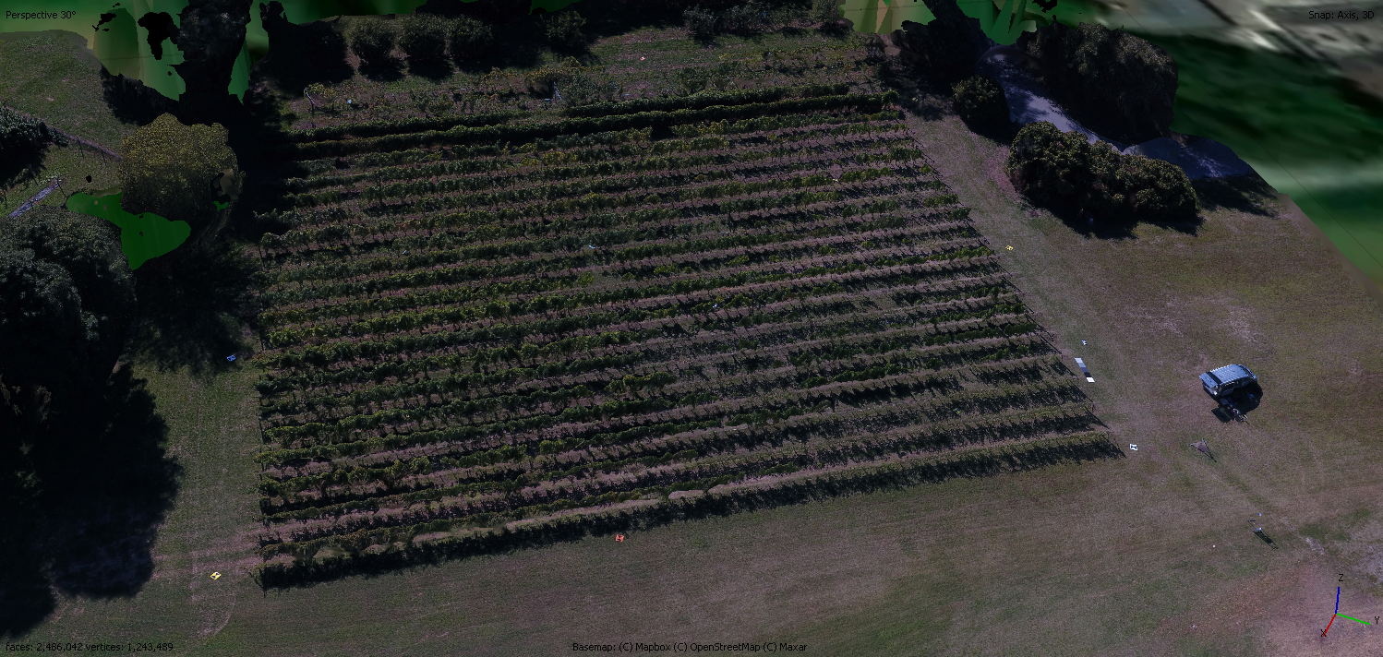
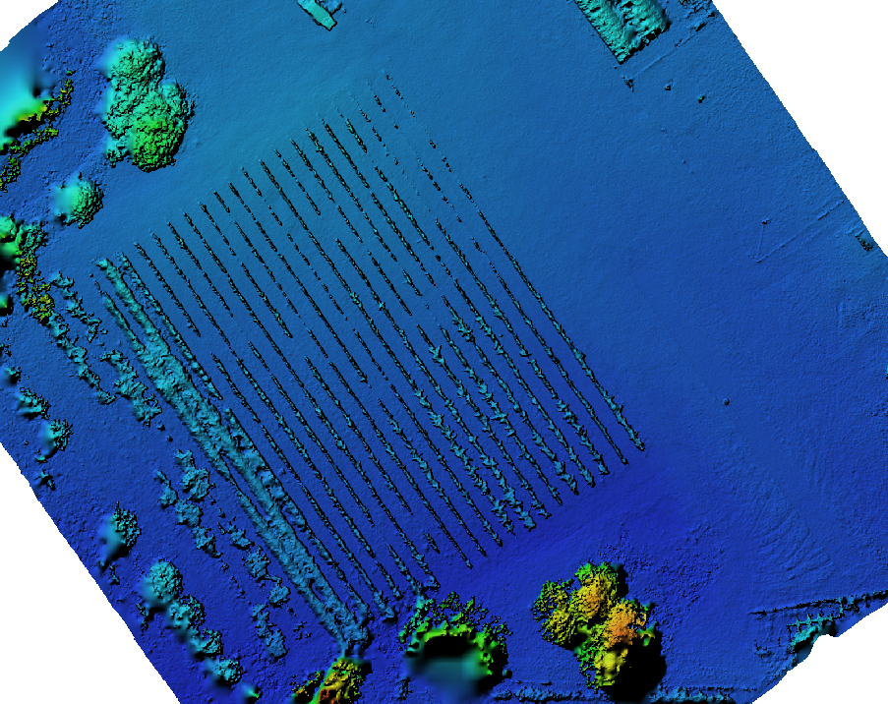
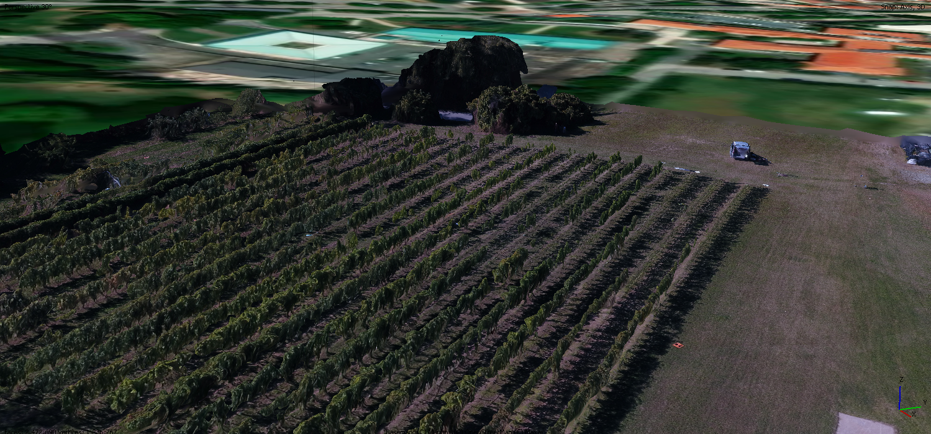
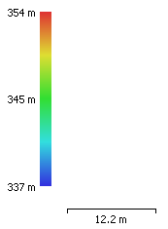
Esercitazione «La Vigna»
MODELLO 3D e DEM
354m
345m
DEM-Digital Elevation Model
Il DEM contiene informazioni accurate riguardo il territorio, dal punti di vista della posizione Z dei punti. Infatti, tramite l’informazione cromatica contenuta nell’immagine è possibile stabilire a quale altezza si trova ogni punto.
337m
Alcune viste del modello tridimensionale
CORSO DI DRONI PER IL RILIEVO TERRITORIALE ED ARCHITETTONICO
Docenti: prof. Lingua Andrea Maria, prof. Chiabrando Filiberto

Slide 8
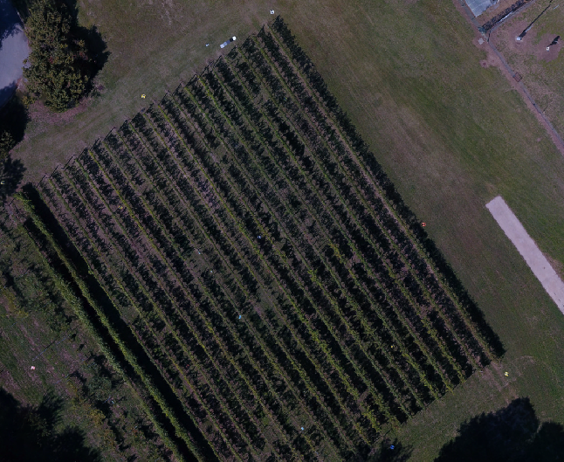
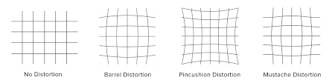
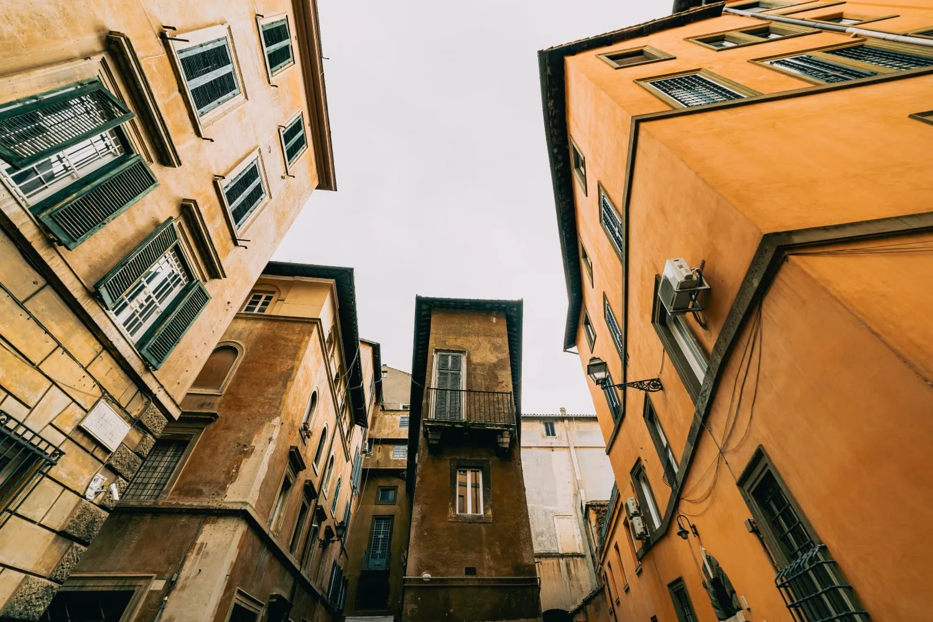
Esercitazione «La Vigna»
ORTOFOTO
ORTOFOTO, RISOLUZIONE E DISTORSIONI
Uno dei principali risultati dell’elaborazione è la generazione di un’ortofoto.
Tale immagine ha una risoluzione notevole e un peso elevato per un file di questo tipo; nel caso di questa specifica elaborazione l’ortofoto ha un peso di 151 MB e 7974 x8644 pixel.
Inoltre un grande vantaggio di tale prodotto è la correzione delle distorsioni dovute alla prospettiva. Tramite le equazioni dell’omografia generale, si è in grado quindi di ricondurre un fotogramma (affetto da distorsioni) ad un fotopiano. Sarà dunque possibile effettuare misurazioni di precisione e utilizzarlo in altre elaborazioni che richiedono implementazioni cartografiche di precisione.
Alcuni esempi di distorsioni
Ortofoto – La vigna
Tipico effetto di distorsione prospettica
CORSO DI DRONI PER IL RILIEVO TERRITORIALE ED ARCHITETTONICO
Docenti: prof. Lingua Andrea Maria, prof. Chiabrando Filiberto

